Slide 1
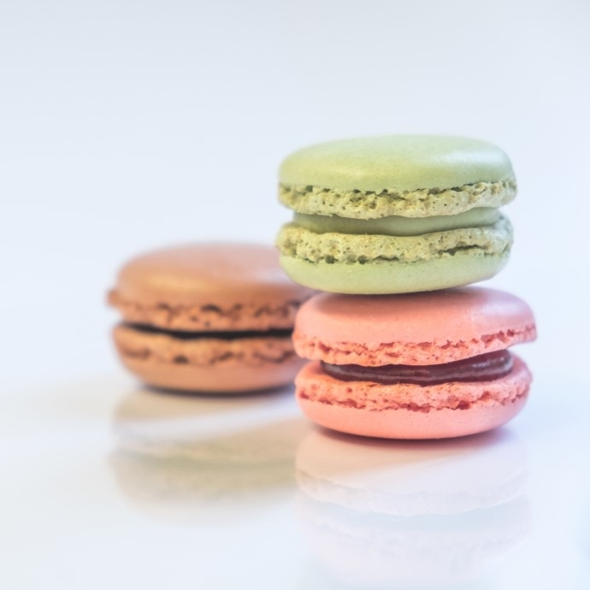
CalFood

Slide 2
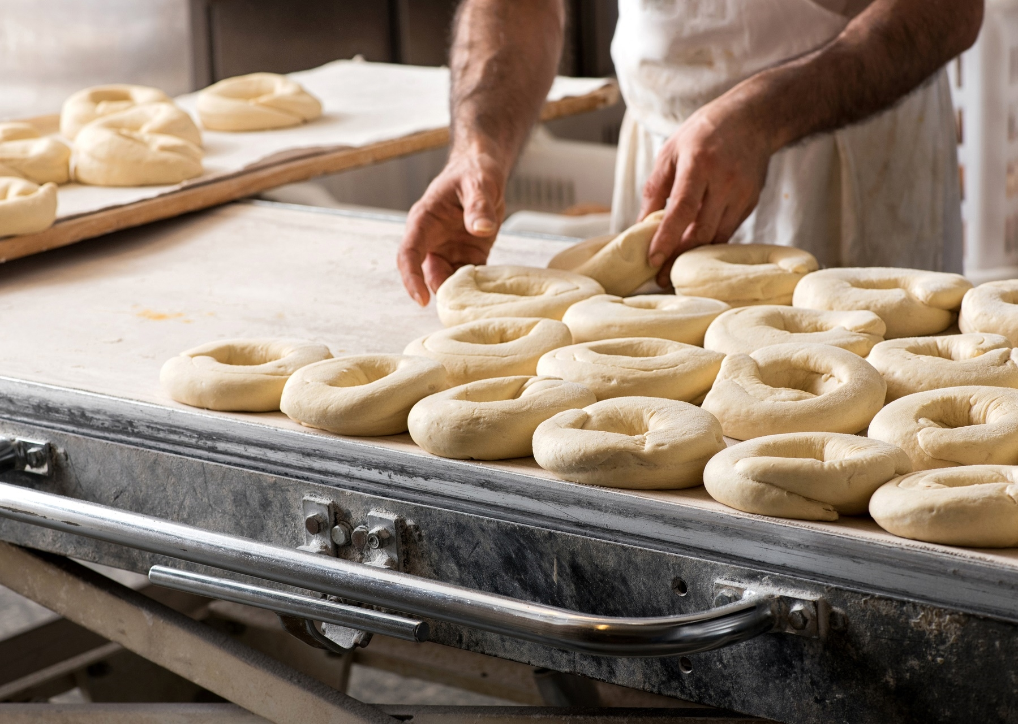
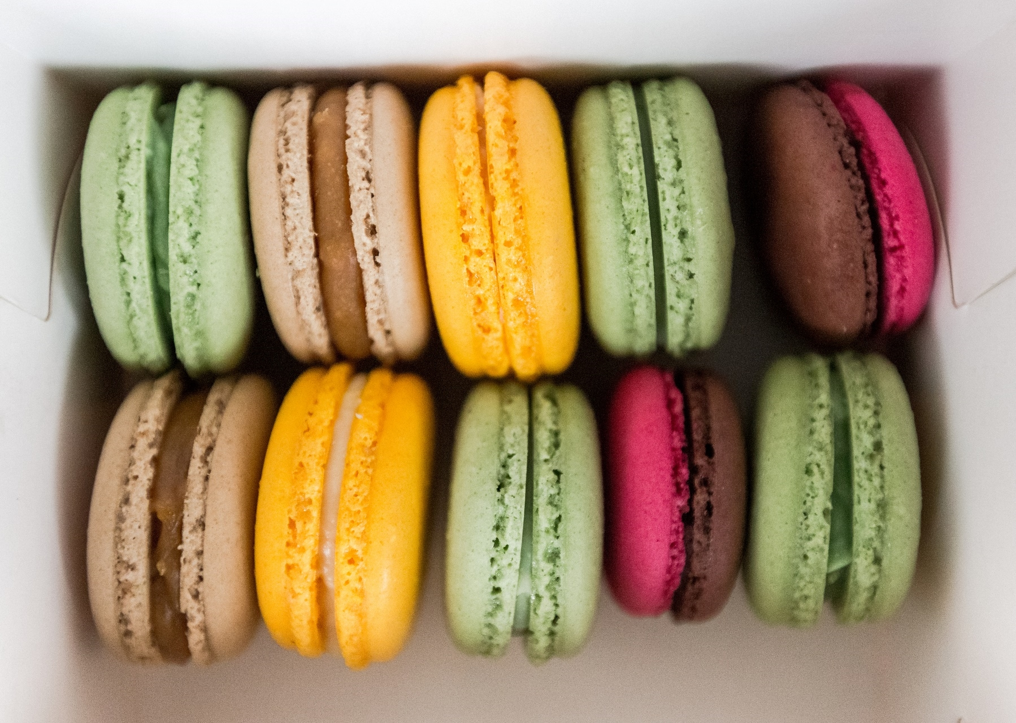
Introduction
An app that helps you monitor your food intake and follow a healthy diet by using image recognition and calorie estimation. You just need to enter a picture of your favorite food and the app will tell you how many calories it has! With this app, you can easily maintain your diet and enjoy delicious foods.
یک برنامه که با شناسایی تصویر و برآورد کالری به شما کمک می‌کند که میزان مصرف غذای خود را رصد کنید و یک رژیم سالم داشته باشید. شما فقط کافی است عکس غذای مورد علاقه‌تان را وارد کنید و برنامه به شما می‌گوید که آن غذا چه مقدار کالری دارد! با این برنامه، می‌توانید به راحتی رژیم خود را حفظ کنید و از غذاهای خوشمزه لذت ببرید.

Slide 3
Table
 | Food Category | Food Item | per100grams | Cals_per100grams
Item 1 | Meat | Beef | 100g | 248cal
Item 2 | Meat | Duck | 100g | 337cal
Item 3 | Meat | Ham | 100g | 163cal
Item 4 | Vegetables | Potato | 100g | 77cal

Slide 4
There are different reasons why people today care about being slim and want to know the calories of the food they eat and feel good about low-calorie food. Some of these reasons are:
دلایل مختلفی وجود دارد که باعث می‌شود مردم امروزی به لاغری اهمیت بدهند و بخواهند کالری غذایی را که می‌خورند بدانند و احساس خوبی نسبت به غذای کم کالری داشته باشند. برخی از این دلایل عبارتند از:

Slide 5
CalFood
Social pressure: Being slim and eating low-calorie food can also be influenced by the social norms and expectations of beauty and attractiveness in different cultures and media. People may compare themselves with others and feel the need to conform to the standards of thinness and fitness that are promoted or valued by their peers, family, celebrities, or society in general. People may also face discrimination or stigma if they are overweight or obese.
فشار اجتماعی: لاغری و خوردن غذای کم کالری همچنین ممکن است تحت تأثیر نرم‌ها و انتظارات اجتماعی از زیبایی و جذابیت در فرهنگ‌ها و رسانه‌های مختلف باشد. مردم ممکن است خودشان را با دیگران مقایسه کنند و احساس نیاز به انطباق با استانداردهای لاغری و تناسب اندام که توسط همسالان، خانواده، ستاره‌ها، یا جامعه به طور کلی ترویج یا ارزش‌گذاری می‌شوند. مردم همچنین ممکن است با تبعیض یا برچسب‌زنی روبرو شوند اگر چاق یا اضافه وزن باشند.

Slide 6
Personal preference: Being slim and eating low-calorie food can also be a matter of personal choice and preference for some people. People may have different goals, motivations, and tastes when it comes to their body image and diet. Some people may enjoy the challenge and satisfaction of losing weight and maintaining a healthy lifestyle. Some people may prefer the taste and variety of low-calorie food. Some people may have ethical or environmental reasons for eating less or avoiding certain foods .
ترجیح شخصی: لاغری و خوردن غذای کم کالری همچنین می‌تواند مسئله‌ای از انتخاب و ترجیح شخصی برخی از مردم باشد. مردم ممکن است اهداف، انگیزه‌ها، و سلیقه‌های مختلفی در مورد تصویر بدنی و رژیم غذایی خودشان داشته باشند. برخی از مردم ممکن است از چالش و رضایت از کاهش وزن و حفظ سبک زندگی سالم لذت ببرند. برخی از مردم ممکن است طعم و تنوع غذای کم کالری را ترجیح دهند. برخی از مردم ممکن است دلایل اخلاقی یا محیطی برای خوردن کمتر یا اجتناب از غذاهای خاصی داشته باشند.

Slide 7
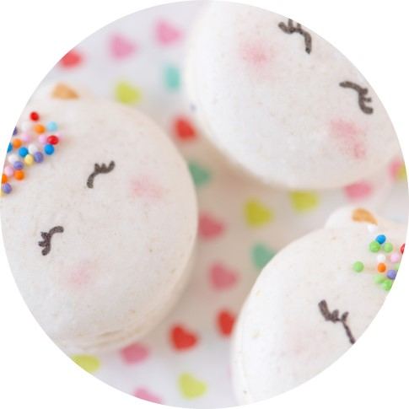


Health benefits: Being slim and eating low-calorie food can help people prevent or manage various health problems, such as obesity, diabetes, heart disease, high blood pressure, and some cancers. People may also feel more energetic, confident, and happy when they are in good shape and health.
فواید سلامتی: لاغری و خوردن غذای کم کالری می‌تواند به مردم کمک کند تا از مشکلات سلامتی مختلفی مانند چاقی، دیابت، بیماری قلبی، فشار خون بالا، و برخی از سرطان‌ها جلوگیری کنند یا آن‌ها را مدیریت کنند . مردم همچنین ممکن است وقتی در شکل و سلامت خوبی هستند، احساس بیشتری از انرژی، اعتماد به نفس، و شادی داشته باشند.

Slide 8

CalFood
Autor: ArmitAhas
Double-A AI

